Slide 1
Заседание Педагогического совета
«Духовно-нравственное воспитание дошкольников через яркие впечатления о родном крае»
26 февраля 2019 г.
МБДОУ Чупинский детский сад
Презентацию подготовила
старший воспитатель Пашкова Г.Н.

Slide 2
Карелия - наш общий дом,
Дружно жить мы будем в нем!
Изучать, любить, беречь,
Ждать с природой новых встреч.
Если любишь край родной - береги природу.
Для потомков сохрани чистый лес и воду!

Slide 3
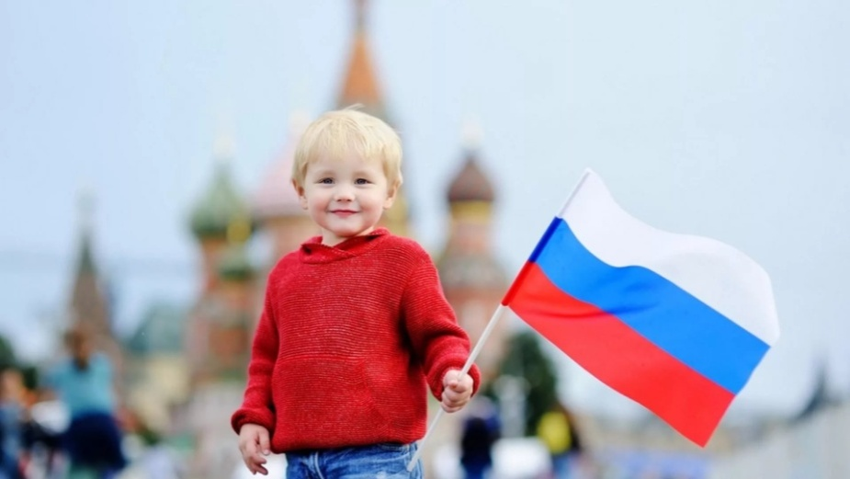
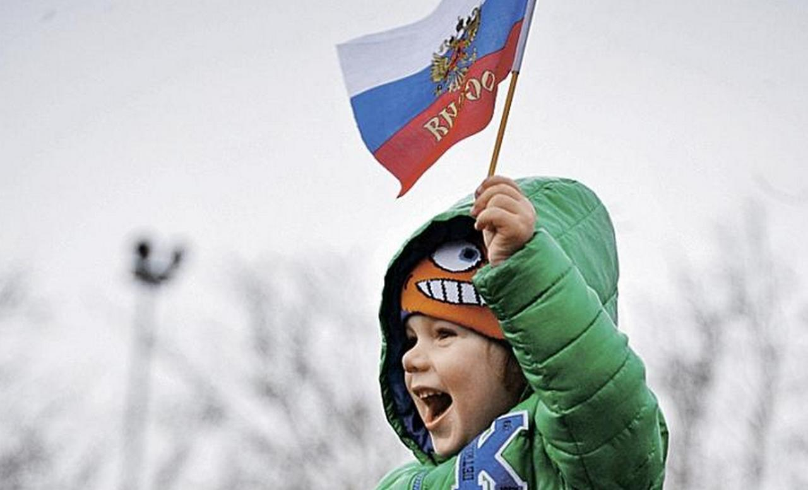
Актуальность проблемы.
«По мере того, как кругозор ребенка расширяется, ему должна казаться самой лучшей его страна. Почему?
Потому что это часть той «атмосферы надежности», вне которой человек нормально развиваться не может.»
Лев Пирогов - главный редактор детского развивающего журнала «Лучик 6+»

Slide 4
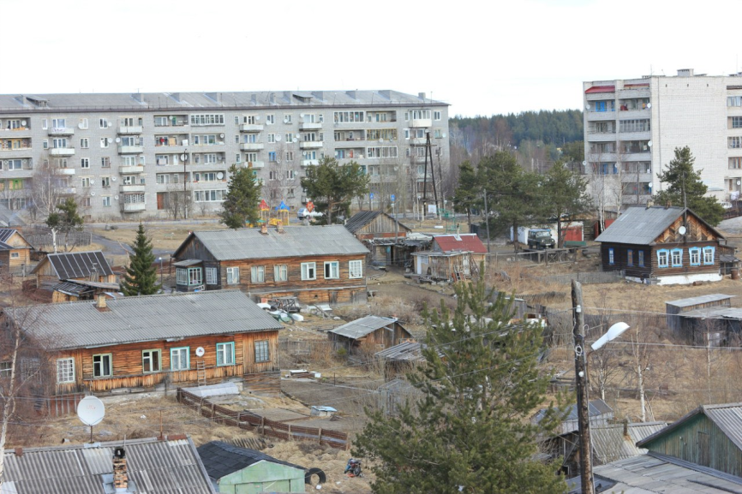
Актуальность проблемы.
Чем больше ребёнок с детства будет знать о родных местах, родном поселке, тем ближе и роднее будет становиться ему Карелия и Россия.

Slide 5
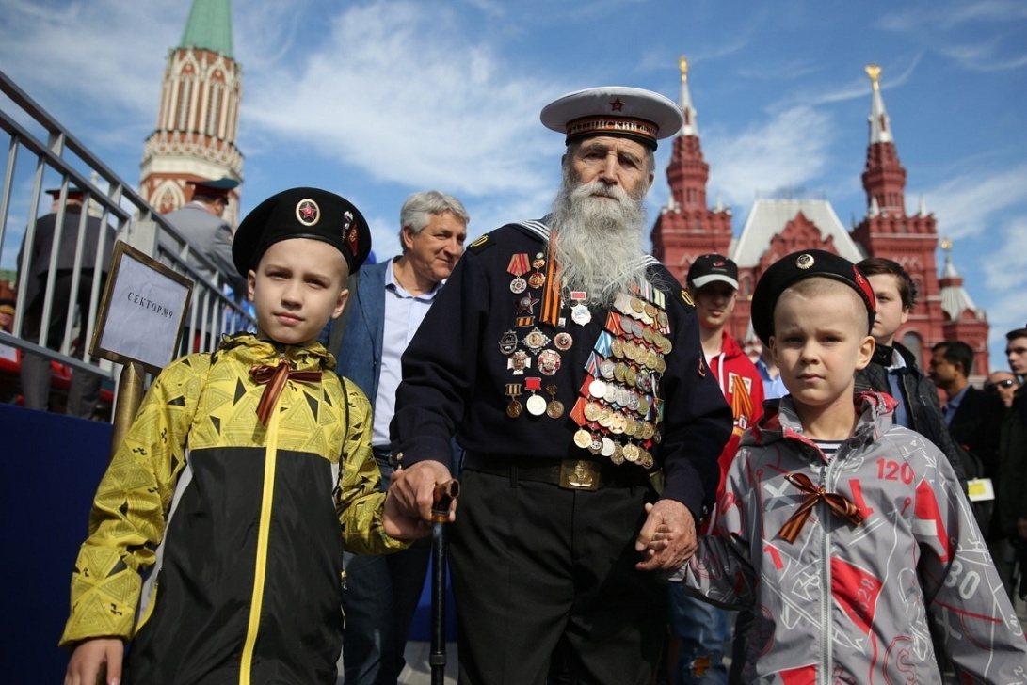
Что будет, если в стране у людей не будет патриотизма?
Страна просто падет.
На нее будут нападать, а защищать ее никто не будет.
Благодаря нашему русскому патриотизму мы смогли одержать много побед в тяжких для нас битвах.
Патриотизм-это то, что воспитывается с рождения, иначе не будет существовать страна.

Slide 6
Патриотизм
– это любовь к Родине, Отечеству, одно из наиболее глубоких чувств, закреплённых веками и тысячелетиями.
Слово «патриотизм» переводится с греческого как «отечество», это чувство, суть которого – в любви к своей стране и готовности пожертвовать ради нее всем.
Кто такой патриот? Это личность, которая гордится успехами и культурой своей страны, стремится сохранить особенности родного языка и традиций

Slide 7
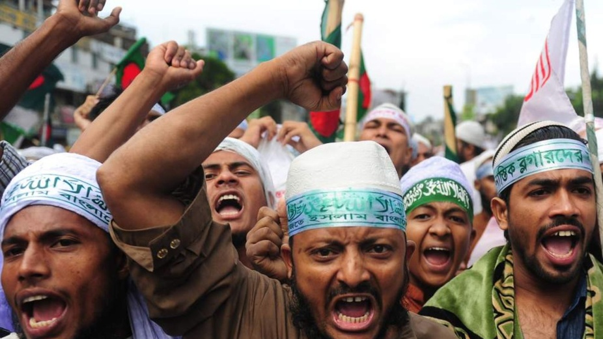
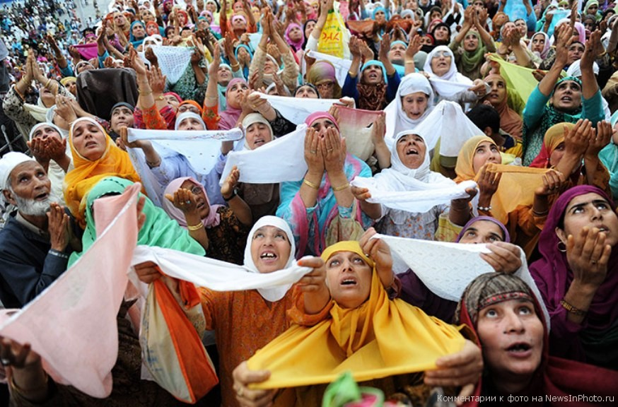
Фанатизм (лат. fanum - жертвенник)
- чрезмерная увлеченность человека чем-либо, сопровождаемая снижением контроля за своим поведением, полная поглощенность какой-нибудь идеей, мировоззрением, религией, страстная и слепая приверженность делу, идеологии.
Фанатизм заразен для людей, утративших веру в себя и общество. Для фанатиков не существует полутонов – их мир окрашен в черные и белые цвета. В приверженцах иного мнения они видят врагов, потому что нуждаются в противниках как наркоманы в дозе.

Slide 8
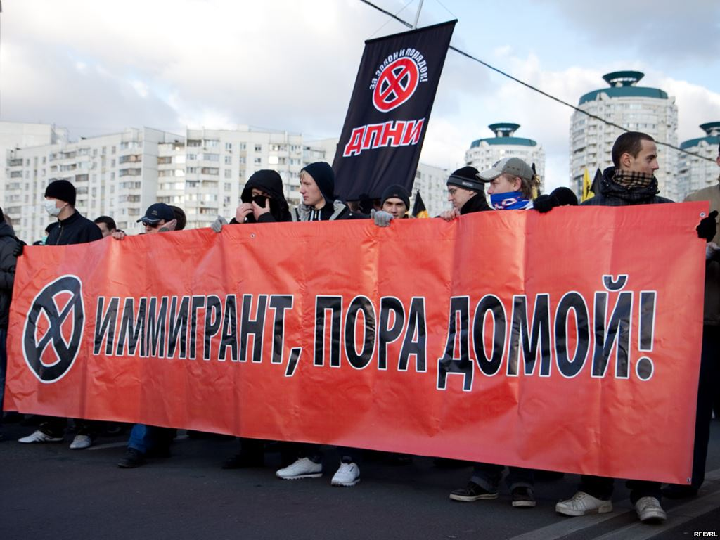
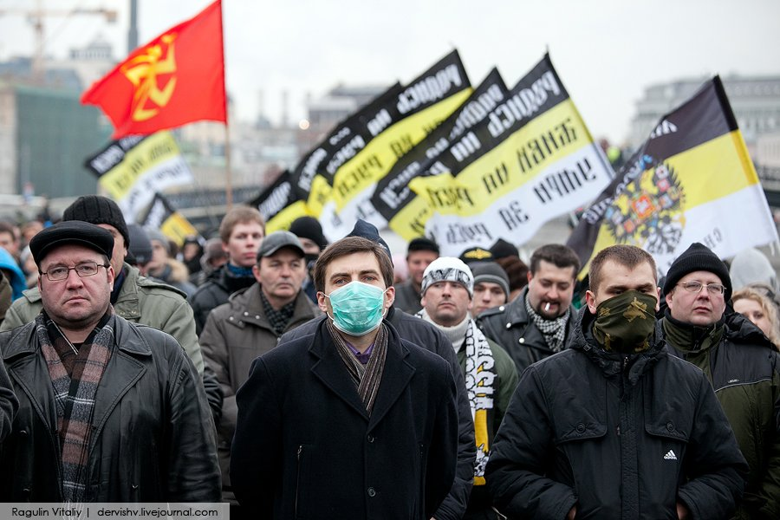
Национализм
идеология и реальная проводимая политика, основанные на противопоставлении наций, признании исключительности и превосходства собственной нации над другими.

Slide 9
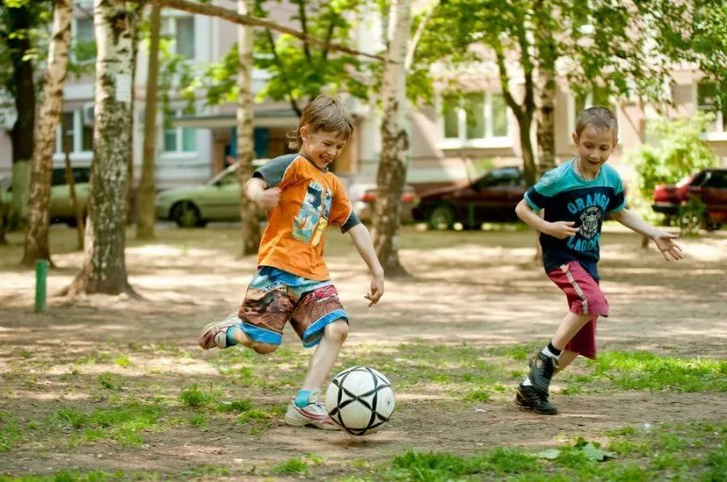
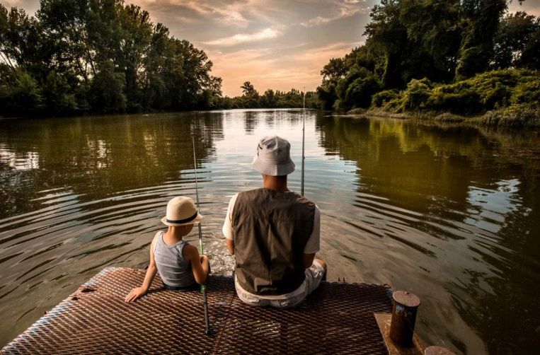
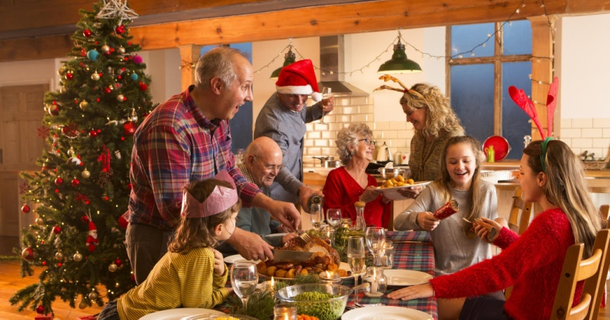
Цель воспитания в нашей стране –
формирование именно патриотических чувств через получение знаний о родных местах, об их красоте и удобстве.
И, как бы не изменилась жизнь человека в последующем, даже если ему придется поменять место жительства, он всегда будет помнить то, что осталось дорогим из детства.

Slide 10
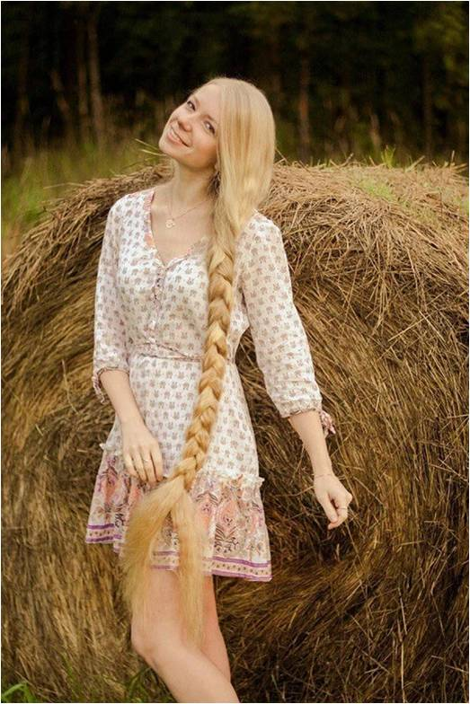
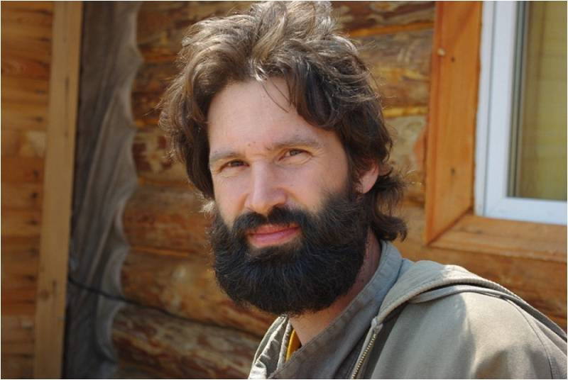
Тренинг на создание образа «Родина»

Slide 11
Выполнение домашнего задания:
назвать пословицы и поговорки о Родине, доме, родных, о семье, о любви, о дружбе.

Slide 12
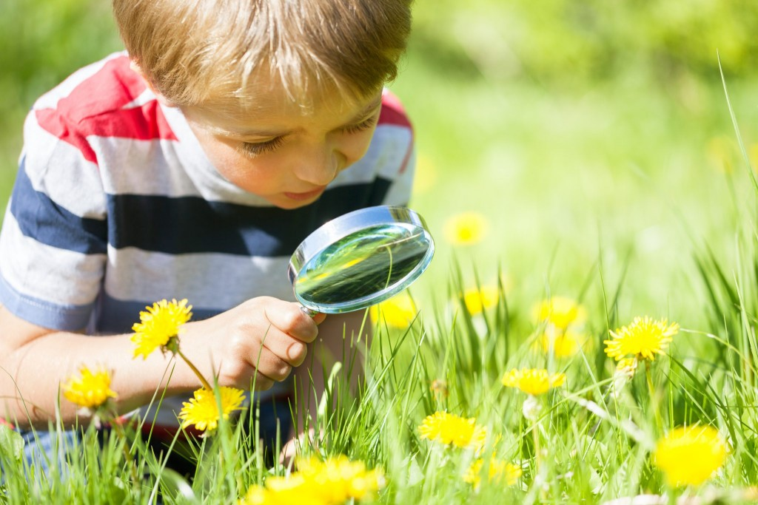
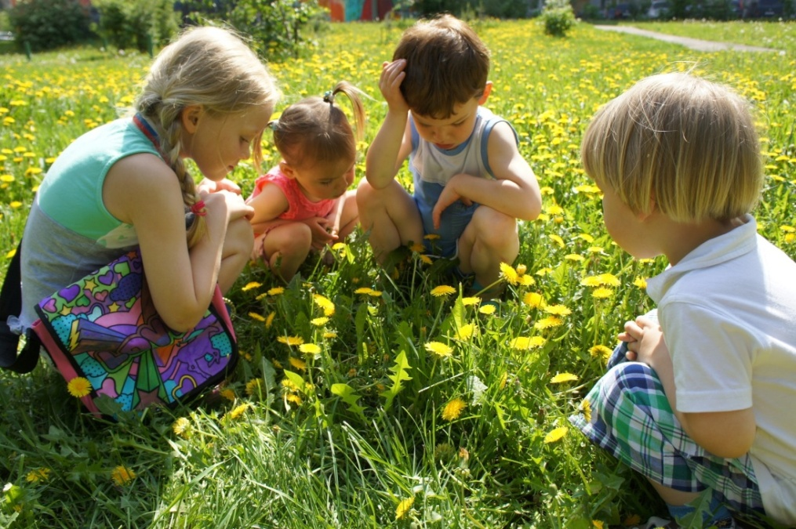
Задачи из ООП детского сада и программы «От рождения до школы» по разделу «ознакомление с родным краем»

Slide 13
Деловая игра «Туристическое агентство»
Музей-заповедник «Кижи» - группа раннего возраста
Валаамский архипелаг – младшая группа
Водопад «Кивач» - средняя группа
Карельские «Петроглифы» - подготовительная группа
Природный парк «Паанаярви» - старшая группа
О поселке Чупа – старший воспитатель.

Slide 14
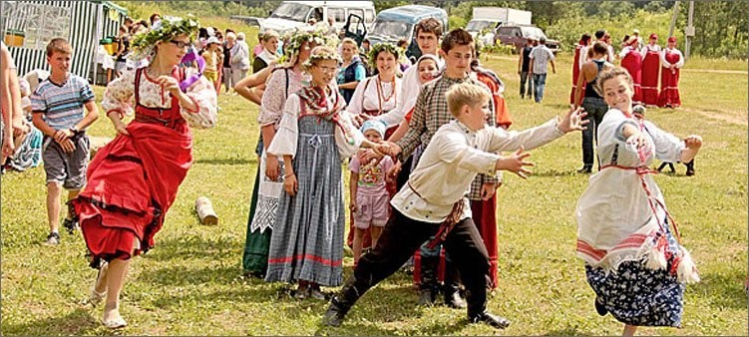
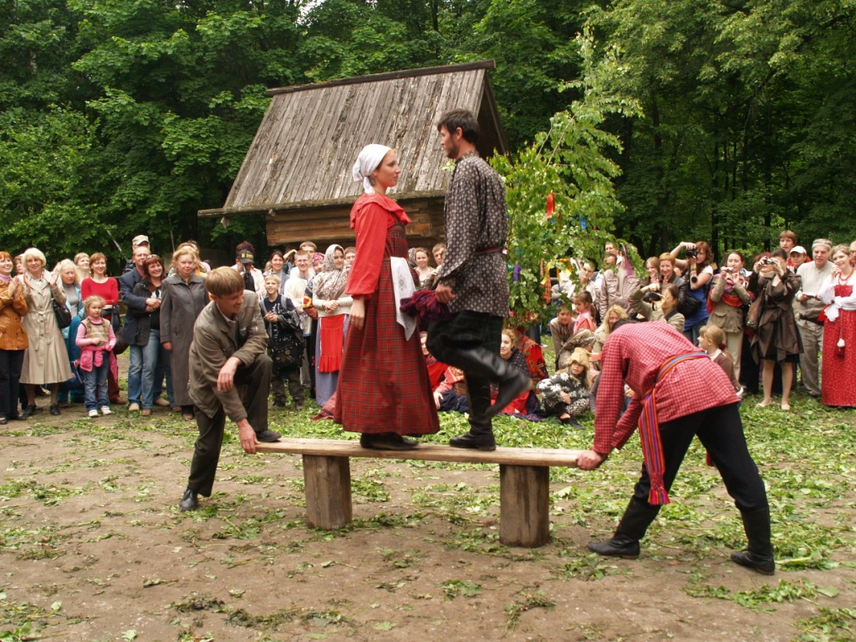
Туристическая группа в старинной карельской деревне

Slide 15
Утверждение Отчета о результатах самообследования МБДОУ Чупинского детского сада:
Структура и количество групп:
в дошкольной образовательной организации в 2018 учебном году функционировало 5 групп, из них: 1 группа раннего возраста и 4 дошкольные группы.
Общее количество воспитанников
– на 29.12.2018 г. - 100 человек.
Из них: ранний возраст - 19 ребенок;
дошкольный возраст - 81 ребёнок.

Slide 16
В 2018 учебном году в детском саду закончили освоение общеобразовательной программы дошкольного образования 20 детей. Они продолжают обучение на ступени начального общего образования. Основная часть воспитанников обучается в МБОУ Чупинская СОШ.
Отчислено в течение учебного года по заявлениям родителей (законных представителей) -11 детей.
Остальная часть воспитанников детского сада продолжает освоение основной общеобразовательной программы дошкольного образования.
В течение 2018 учебного года в МБДОУ Чупинский детский сад зачислено 23 ребенка, которые пополнили следующие группы:
Группа раннего возраста -11 детей;
Младшая группа - 6 детей;
Средняя группа - 2 ребёнка;
Старшая группа – 3 ребёнка;
Подготовительная к школе группа - 1 ребёнок.

Slide 17
Результаты выполнения образовательной программы:
№ п/п | Образовательные области |  | % выполнения программы
1. | Познавательное развитие | Ознакомление с окружающим миром | 100%
 |  | Формирование элементарных математических представлений | 100%
2. | Речевое развитие | Развитие речи | 100%
 |  | «Путешествие в страну правильной речи» | 92%
 |  | «Малышкина школа» | 100%
3. | Художественно-эстетическое развитие | Музыка | 100%
 |  | Рисование | 100%
 |  | Лепка | 100%
 |  | Аппликация | 100%
 |  | Конструктивно-модельная деятельность | 100%
4. | Физическое развитие | Физическая культура | 100%

Slide 18
Информация о состоянии здоровья воспитанников
Группы | Всего детей | Группа здоровья |  |  |  | Физкультурная группа |  |  | Кол-во дней пропущенных по болезни 1 ребёнком | Общее число дней пропущен-ных по болезни
 |  | I | II | III | IV-V | основ-ная | подгото-вительная | освобож-дение
Группа раннего возраста | 18 | 3 | 15 | 0 | 0 | 14 | 4 | 0 | 62 | 1253
Младшая | 20 | 1 | 17 | 2 | 0 | 15 | 4 | 1 | 46 | 917
Средняя | 18 | 0 | 15 | 3 | 0 | 12 | 6 | 0 | 47 | 905
Старшая | 21 | 2 | 18 | 0 | 1 | 19 | 1 | 1 | 39 | 846
Подготовительная к школе | 23 | 2 | 16 | 5 | 0 | 18 | 5 | 0 | 33 | 862
Итого по детскому саду: | 100 | 8 | 81 | 10 | 1 | 78 | 20 | 2 | 45 | 4783

Slide 19
Информация о семьях воспитанников
 |  | Группа раннего возраста | Младшая группа | Средняя группа | Старшая группа | Подготови-тельная группа | Дет.сад
Всего детей: | Количество детей (всего семей), из них: | 17 | 20 | 18 | 21 | 21 | 97 (3 семьи водят по 2 ребёнка в одну группу)
Особенности семьи | Полные семьи | 16 | 15 | 14 | 14 | 9 | 68
 | Неполные семьи | 1 | 5 | 4 | 7 | 12 | 29
 | Семьи – опекуны | - | - | - | - | - | -
 | Многодетные | 4 | 1 | 3 | 4 | 6 | 20
 | Семьи социального риска |  | 1 | - | 2 | 1 | 4
 | Семьи беженцев и вынужденных переселенцев | - | - | - | - | -
Социальный статус родителей | Всего родителей, | 33 | 35 | 32 | 35 | 34 | 169
 | из них:
 | рабочие | 16 | 9 | 14 | 20 | 13 | 72
 | служащие | 10 | 18 | 8 | 10 | 14 | 60
 | домохозяйки | 4 | 4 | 1 | 1 | 4 | 14
 | предприниматели | 2 | 1 | 3 | 2 | 1 | 9
 | Безработные (студенты) | 1 | 3 | 6 | 2 | 2 | 14
 | пенсионеры | - | - | - | - | - | -
 | инвалиды | - | - | - | - | - | -

Slide 20
Обновление материальной базы
В 2018 учебном году проведена работа по обновлению материальной базы - приобретены:
мебель на сумму 113 940 рублей;
посуда на сумму 10 875 рублей;
учебные пособия, игры, игрушки на сумму 344 404 рубля;
методическая литература на сумму 25 075 рублей;
компьютерная техника на сумму 149 512 рублей;
интерактивное оборудование на сумму 260 000 рублей;
мягкий инвентарь на сумму 39 900 рублей;
канцелярские принадлежности на сумму 61 600 рублей;
для пищеблока приобретёна морозильная камера на сумму 11 000 рублей;
произведены различные ремонтные работы на сумму 86 840 рублей

Slide 21
Уровень адаптации первоклассников, чел
лёгкая | 14
средней тяжести | 4
тяжёлая | 2
Уровень обучаемости, чел.
высокий | 7
средний | 12
низкий | 1
Уровень сформированных навыков
 | низкий уровень | средний уровень | высокий уровень
трудолюбие | 2 | 5 | 13
самостоятельность | 2 | 2 | 16
любознательность высокий уровень | 4 | 11 | 5
толерантность (дружелюбие) | 2 | 8 | 10

Slide 22
Решение Педсовета
Принять Отчет о самообследовании МБДОУ Чупинского детского сада за 2018 год.
Приступить к подготовке и реализации проекта «Карелия – необыкновенная красота севера!».
срок март 2019- июнь 2020 года
3. Поручить составление технологической карты проекта старшему воспитателю Пашковой Г.Н.
срок до 01.04.2019 года
4. Поручить педагогам провести открытые занятия в рамках взаимопосещения по теме ознакомления с родным краем с учетом требований ФГОС ДО.
срок до 22.03.2019 года
5. Воспитателям групп провести работу по наполнению развивающей предметно-пространственной среды новым материалом по краеведению.
срок до 01.05.2019 года
6. Педагогам продолжать взаимодействие с родителями (законными представителями) воспитанников по формированию у детей гражданской принадлежности, воспитанию патриотических чувств, любви к своей малой родине.
срок: постоянно

